Slide 1
Air Race
Area di progetto
I.T.I.S. “Q. Sella” Biella
Gioco di macchine di
Peretti e Salillari

Slide 2
Descrizione:
Air Race è un videogioco in cui il giocatore dovrà guidare una macchinina lungo una serie di piste poste a diversi kilometri di altezza senza cadere. Quando saranno terminate le piste (o le vite) il giocatore potrà visualizzare i risultati

Slide 3
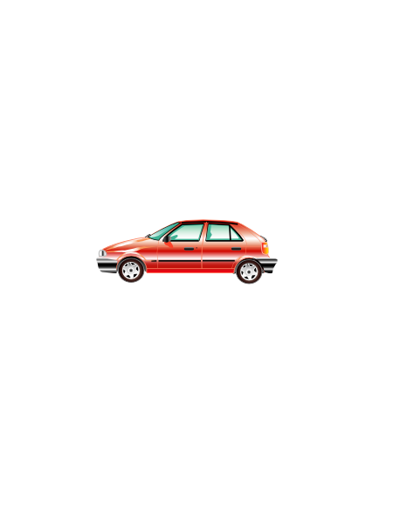
Comandi

Slide 4

Vittoria
GOAL

Slide 5
Sconfitta
CRASH

Slide 6




Strumenti utilizzati
Per la creazione dei modelli 3D
Per la gestione grafica del programma
Per la gestione degli effetti sonori
Ambiente di sviluppo e compilazione

Slide 7

Blender
Blender è un programma open source che permette la creazione di oggetti tridimensionali e renderizzarli. Con questo programma sono state creati tutti i modelli tridimensionali presenti nel gioco.

Slide 8
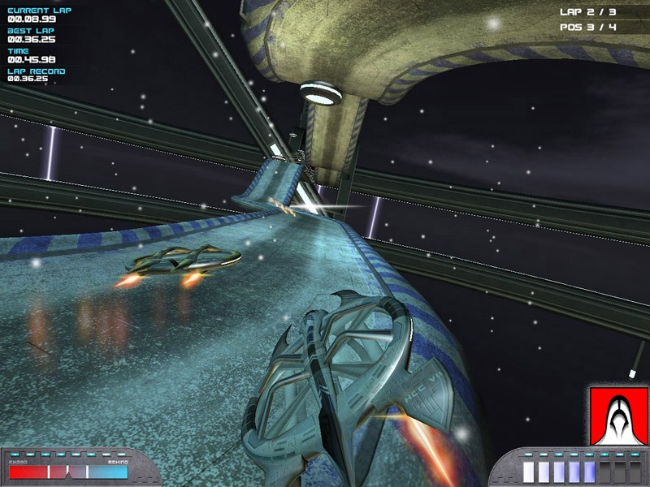
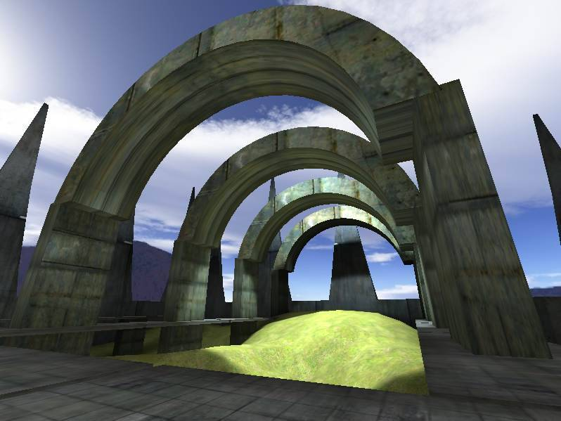
Irrlicht
Irrlicht è un insieme di librerie utilizzabili in diversi ambienti di sviluppo che permettono di gestire elementi grafici e tridimensionali. È una parte fondamentale del programma, in quanto quasi tutte le funzioni fanno parte di queste librerie

Slide 9
IrrKlang
IrrKlang come Irrlicht è composto da un insieme di librerie che permettono la gestione di musica ed effetti sonori molto facilmente. Nel gioco IrrKlang viene utilizzato per riprodurre la musica di menu e piste.

Slide 10
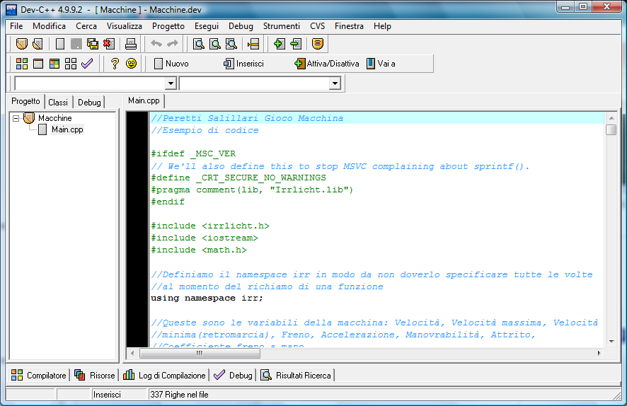
DevC++
DevC++ è un ambiente di sviluppo gratuito distribuito sotto la Licenza GNU per la programmazione in C/C++, ed è scritto in Delphi. Nel progetto è utilizzato per scrivere il programma e la creazione dell’eseguibile

Slide 11
Diagramma
Air Race
Blender
Irrlicht
DevC++
IrrKlang

Slide 12
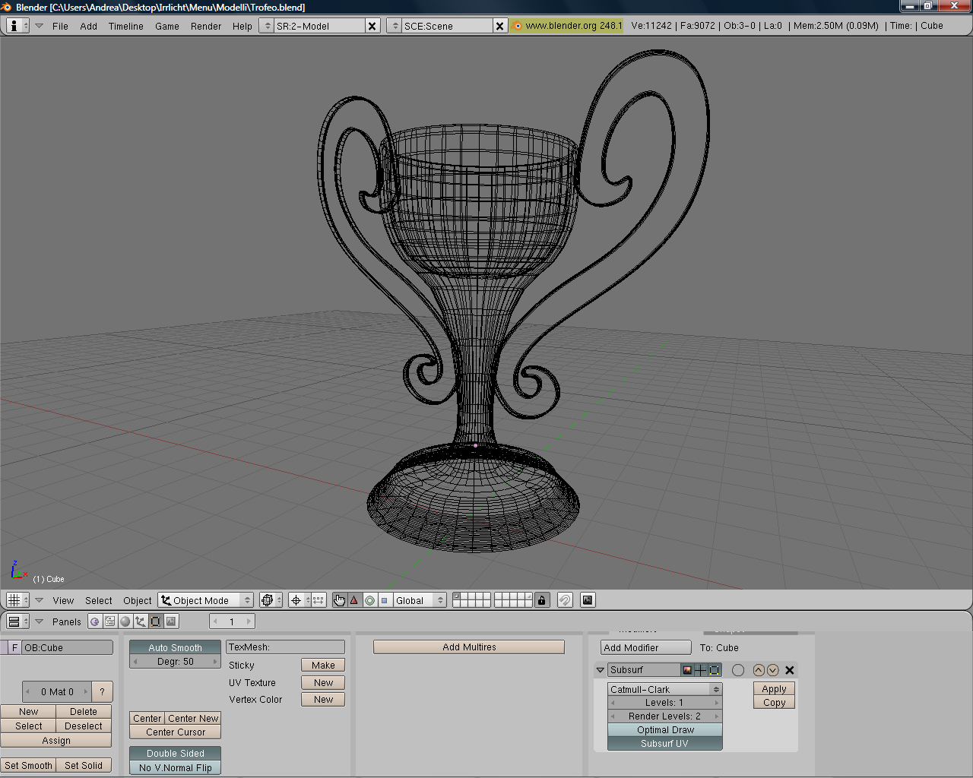
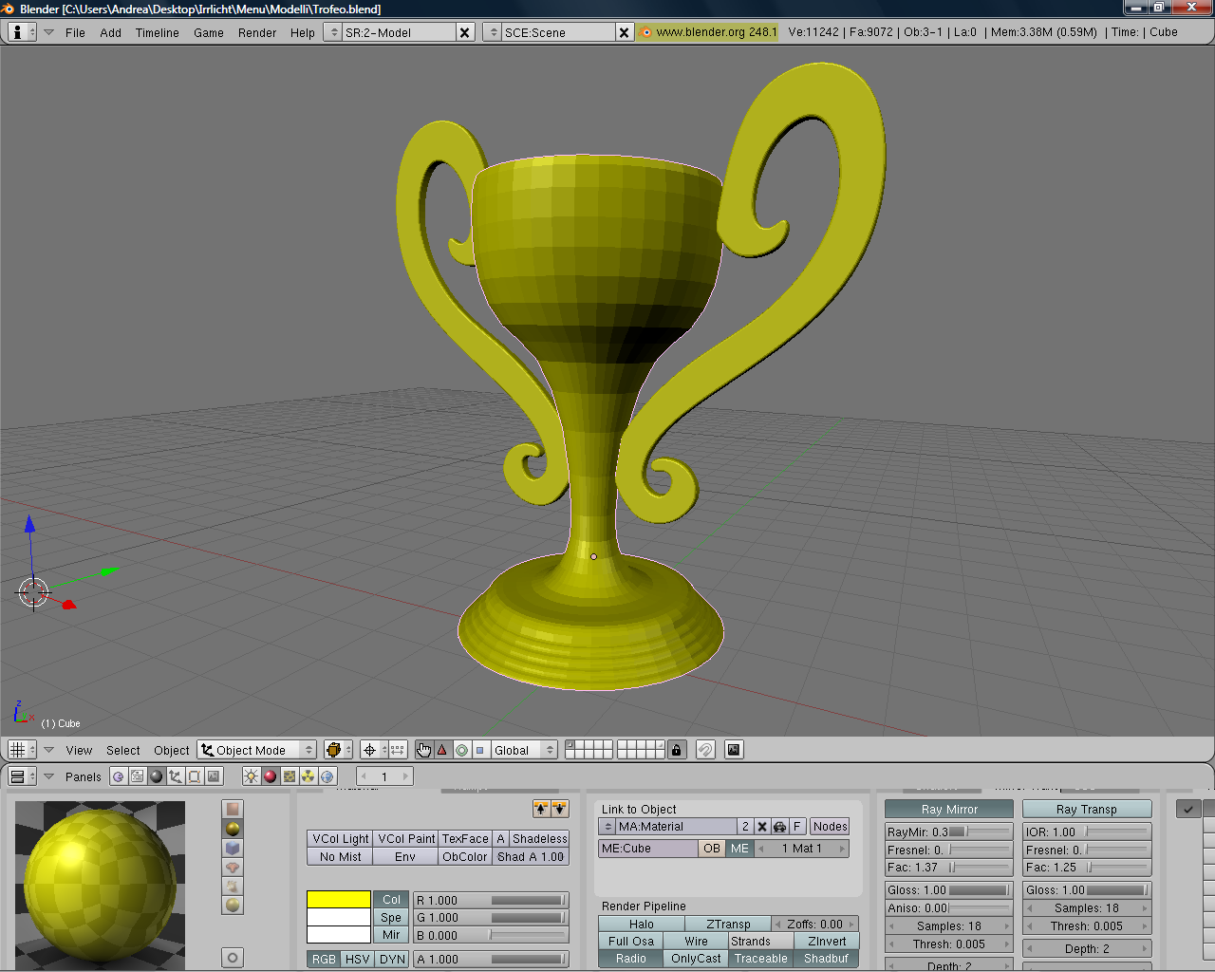
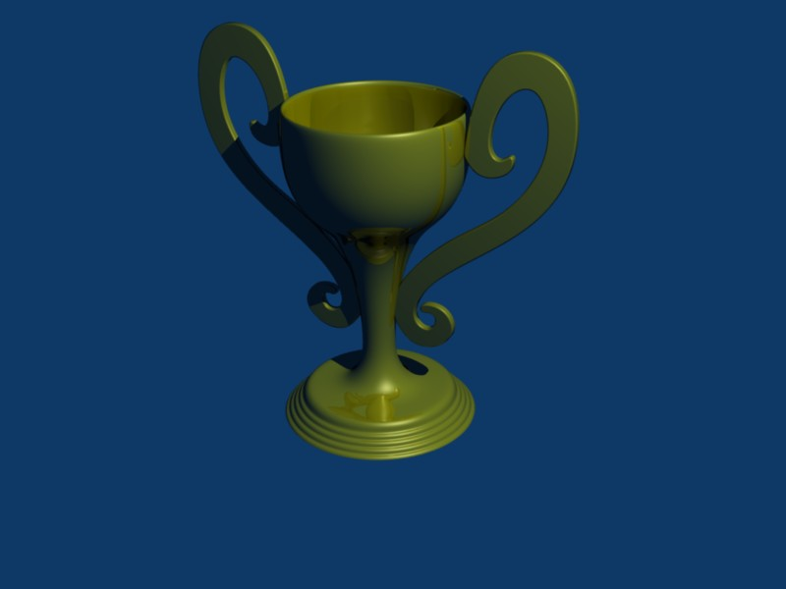
La grafica 3D
Le mesh sono i modelli degli oggetti 3D. Alle mesh, vengono applicate le texture, ossia immagini che verranno “incollate” sulle superfici del modello. Nella fase di rendering, viene generato il fotogramma dal render del programma, che si basa su un driver video (ad esempio OpenGL o le DirectX di Microsoft). Questo processo può richiedere molto tempo in caso di grafica con vari effetti (trasparenze, riflessi ecc.) e nel caso di un videogioco deve essere molto veloce in modo da ottenere un frame rate accettabile.

Slide 14
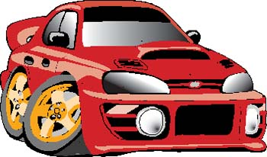
Movimento dell’auto
?
?
?

Slide 15
Variabili dinamiche della macchina
Velocità
Posizione X
Posizione Y
Rotazione

Slide 16
Variabili statiche della macchina
Velocità massima
Velocità minima (in caso di retromarcia)
Freno
Accelerazione
Manovrabilità
Attrito
Freno a mano

Slide 17
Accelerazione
Durante l’accelerazione, ossia durante la pressione della freccia ‘SU’, viene sommata alla velocità l’accelerazione moltiplicata per il frame delta time:
V= V + (Acc * FrameDeltaTime)

Slide 18
Rallentamento e retromarcia
Alla pressione della freccia ‘GIU’ verrà sottratta alla velocità il valore associato alla variabile Freno:
V= V – (Fren * FrameDeltaTime)

Slide 19
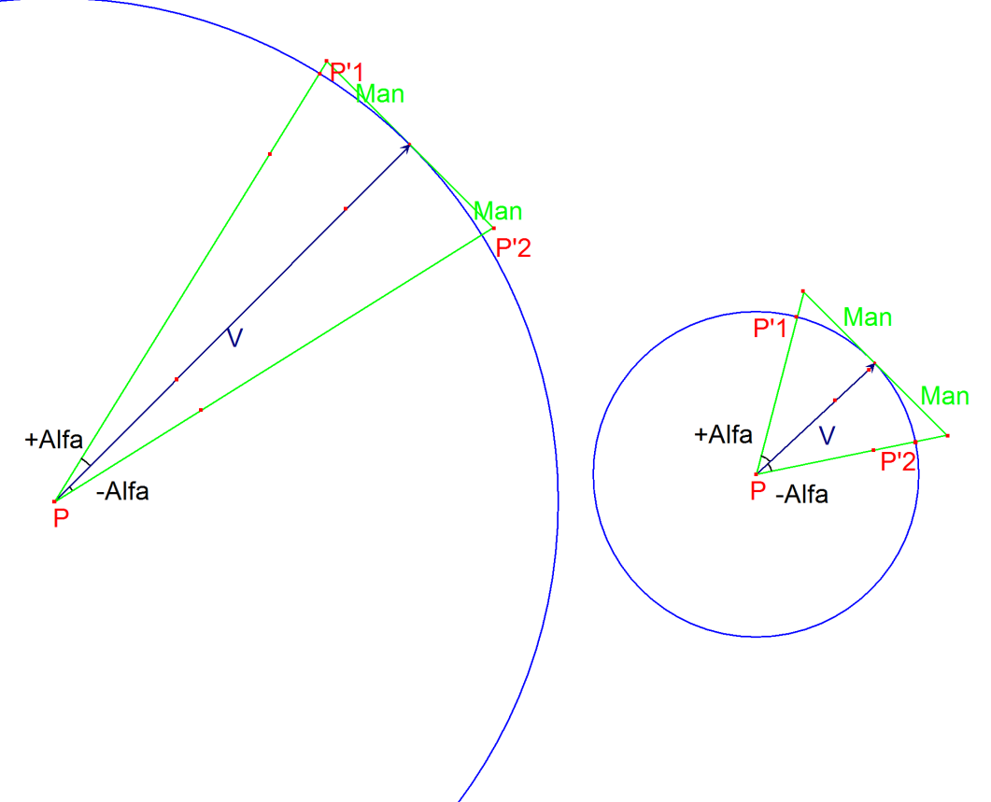
Sterzo
Per gestire lo sterzo della
macchina, è necessario
calcolare il fatto che a
velocità elevate la macchina
fatica maggiormente a
curvare.
Pressione freccia ‘SINISTRA’:
Rot= Rot – [Arctg(Man/V) * FrameDeltaTime]
Pressione freccia ‘DESTRA’:
Rot= Rot + [Arctg(Man/V) * FrameDeltaTime]

Slide 20
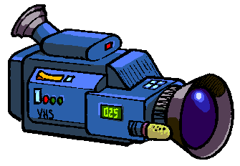
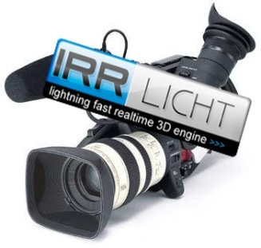
Gestione della telecamera

Slide 21
Variabili dinamiche della telecamera
Posizione X
Posizione Y
Rotazione
Differenza tra la rotazione della telecamera e della macchina

Slide 22
Variabili statiche della macchina
Massima differenza tra la rotazione della telecamera e della macchina
Distanza dalla macchina
Altezza dal terreno
Distanza dalla macchina del punto a cui punta la telecamera
Velocità di allineamento (gradi al secondo)

Slide 23
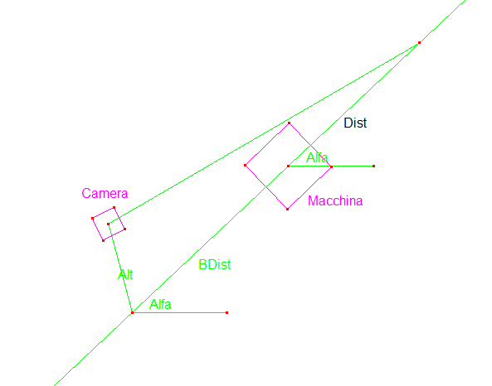
Inseguire la macchina
Della camera sarà necessario specificare la posizione ed il target, ossia dove essa punterà.

Slide 24
Calcolo della posizione della camera
nuovaPos X = macchinaPos X - (Bdist * sen(macchinaRot.Y))
nuovaPos Y = Alt
nuova Pos Z =macchinaPos Z - (Bdist *
cos(macchinaRot Y));

Slide 25
Calcolo del nuovo target
nuovoTarget X = macchinaPos X + Dist *
sin(macchinaRot Y + )
nuovoTarget Y = 0
nuovoTarget Z = macchinaPos Z + Dist *
cos(macchinaRot Y)

Slide 26
Realizzazione
La programmazione del gioco è iniziata nel febbraio 2009, con l’idea di creare un gioco tridimensionale in cui un’automobile gira liberamente per una città. Per iniziare ad utilizzare Irrlicht abbiamo seguito i tutorial in inglese sul sito ufficiale. Essi però non trattavano come creare un gioco, ma bensì presentavano e indicavano l’utilizzo delle funzioni delle librerie. Nemmeno Internet dava indicazioni su come creare un videogioco di automobili.

Slide 27
Realizzazione
A quel punto sono state create diverse soluzioni che avrebbero potuto simulare il moto di una macchina. Alla fine, la soluzione più semplice si è dimostrata la migliore: utilizzando concetti di trigonometria siamo arrivati alle formule che ora muovono l’automobile. Implementate le funzioni, è seguita una lunghissima parte di test, in cui abbiamo valutato come rendere più manovrabile e controllabile il mezzo. In questa fase è stata realizzata la vista in cui la telecamera rimane dietro la macchina e la insegue.

Slide 28
Realizzazione
A questo punto abbiamo notato che molti problemi riducevano la qualità dell’esperienza di gioco: la telecamera a volte presentava fastidiosi scatti, era impossibile guidare in retromarcia con quella telecamera, e il fatto che la telecamera rimanesse fissa dietro la macchina non dava l’impressione voluta. Nella risoluzione di questi problemi, è stata modificata per lo più la telecamera, aggiungendo un range entro cui la sua rotazione più differire rispetto alla macchina, e lo spostamento davanti alla macchina nella retromarcia.

Slide 29
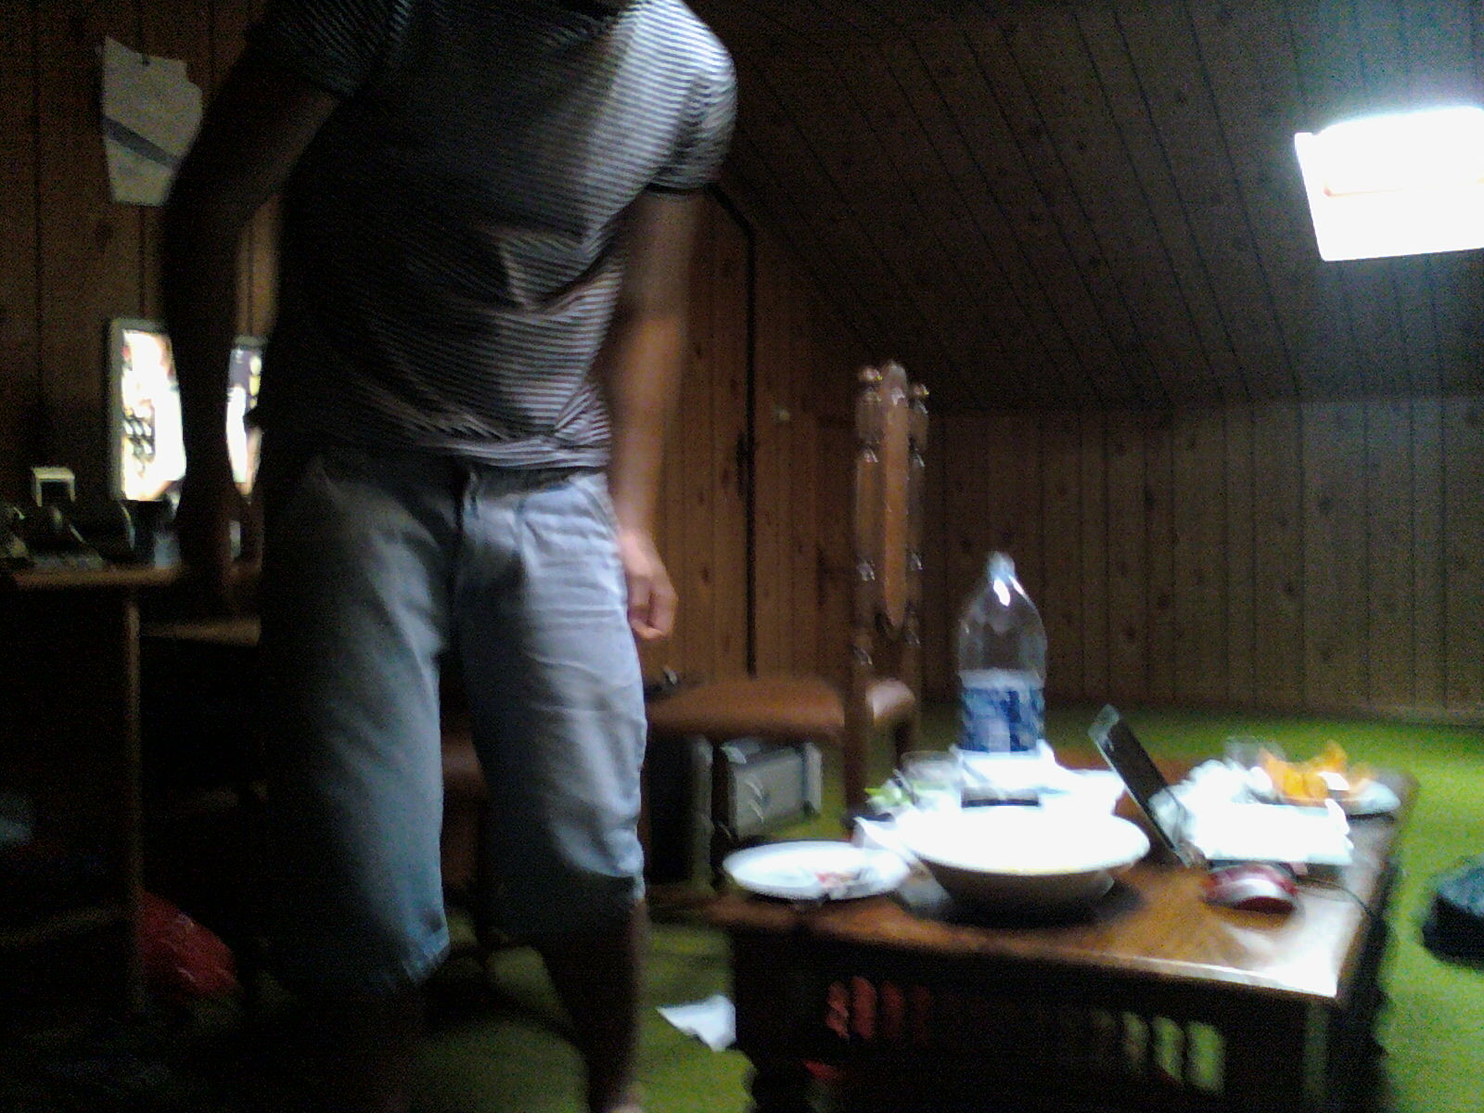
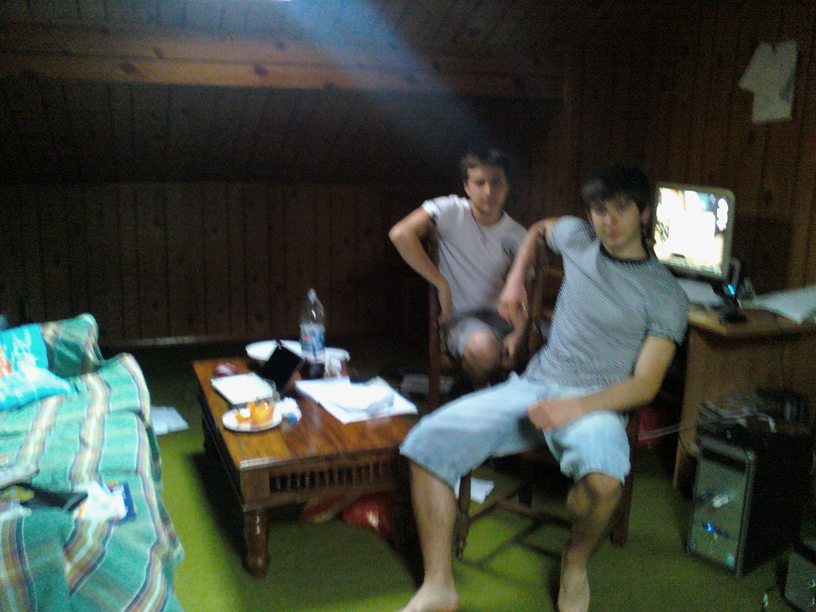
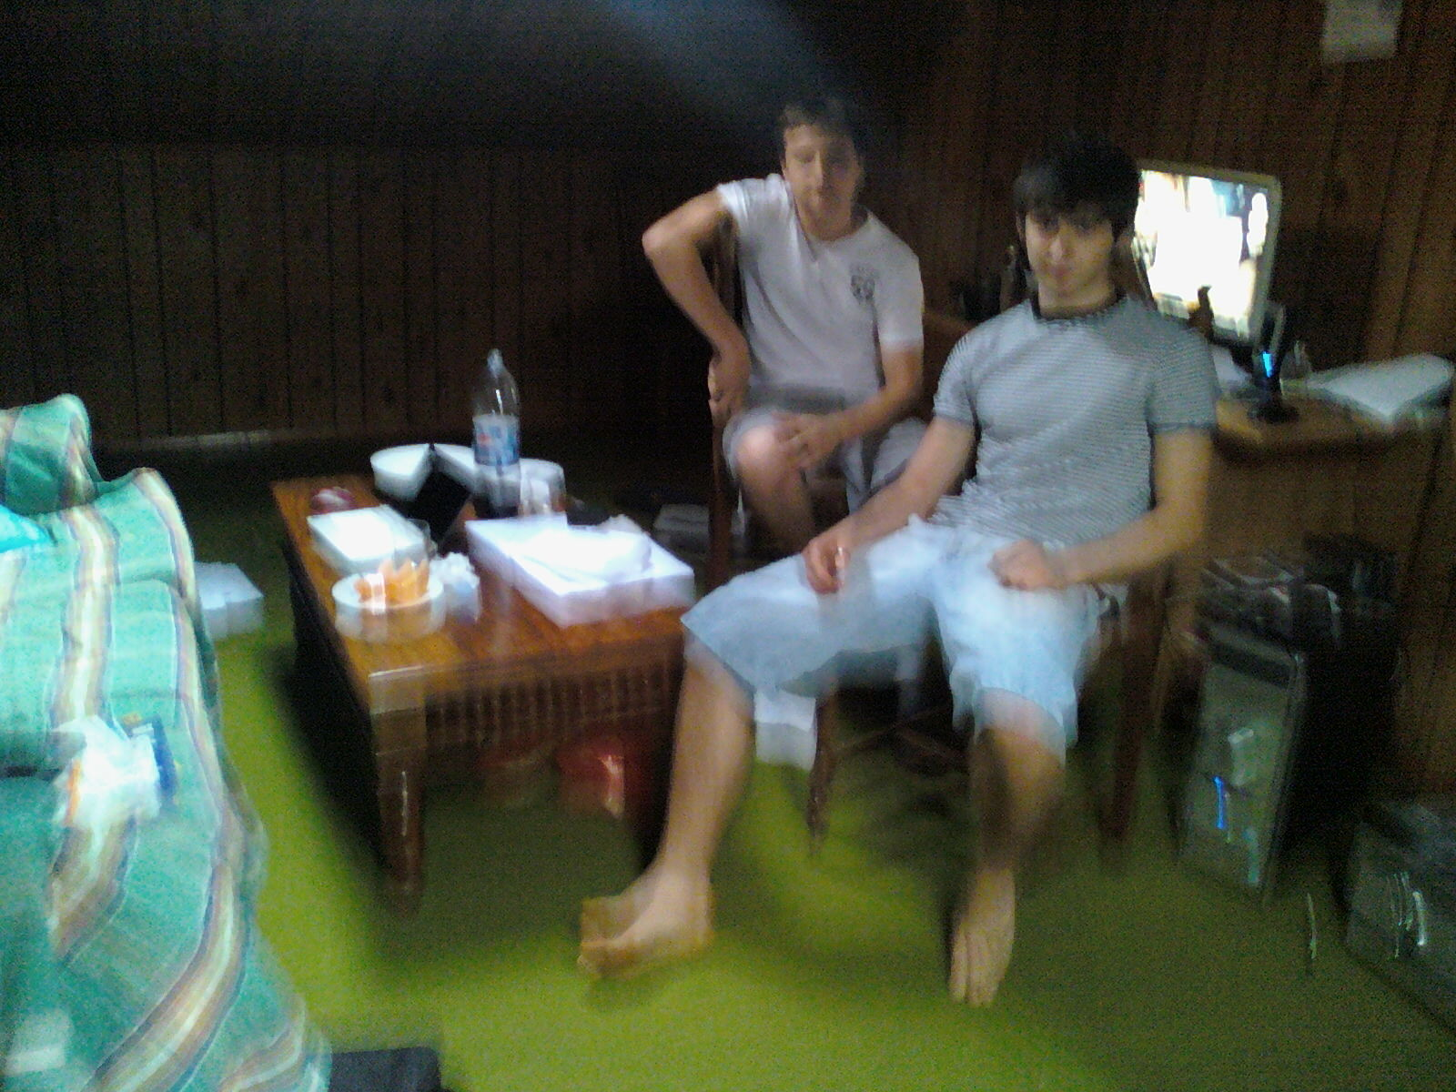
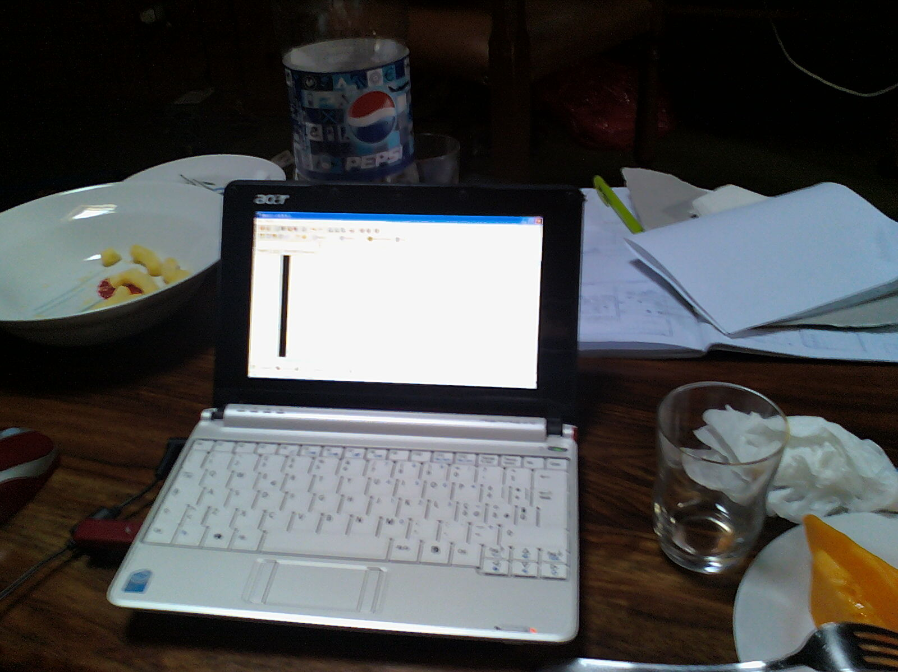
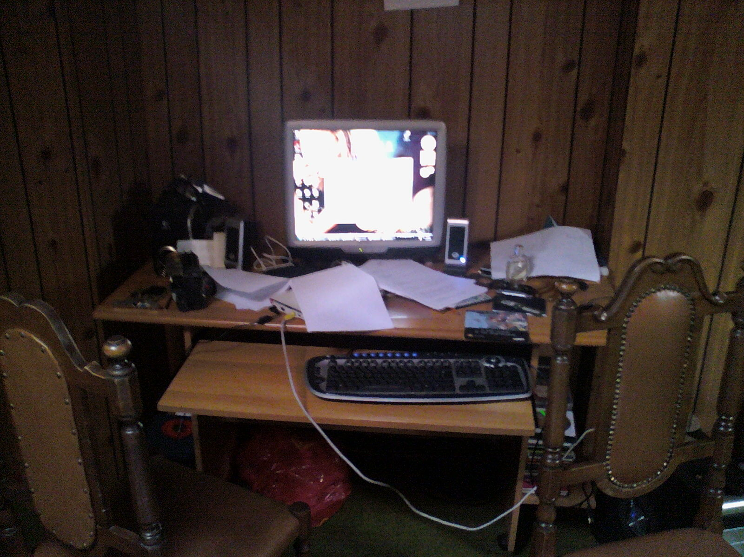
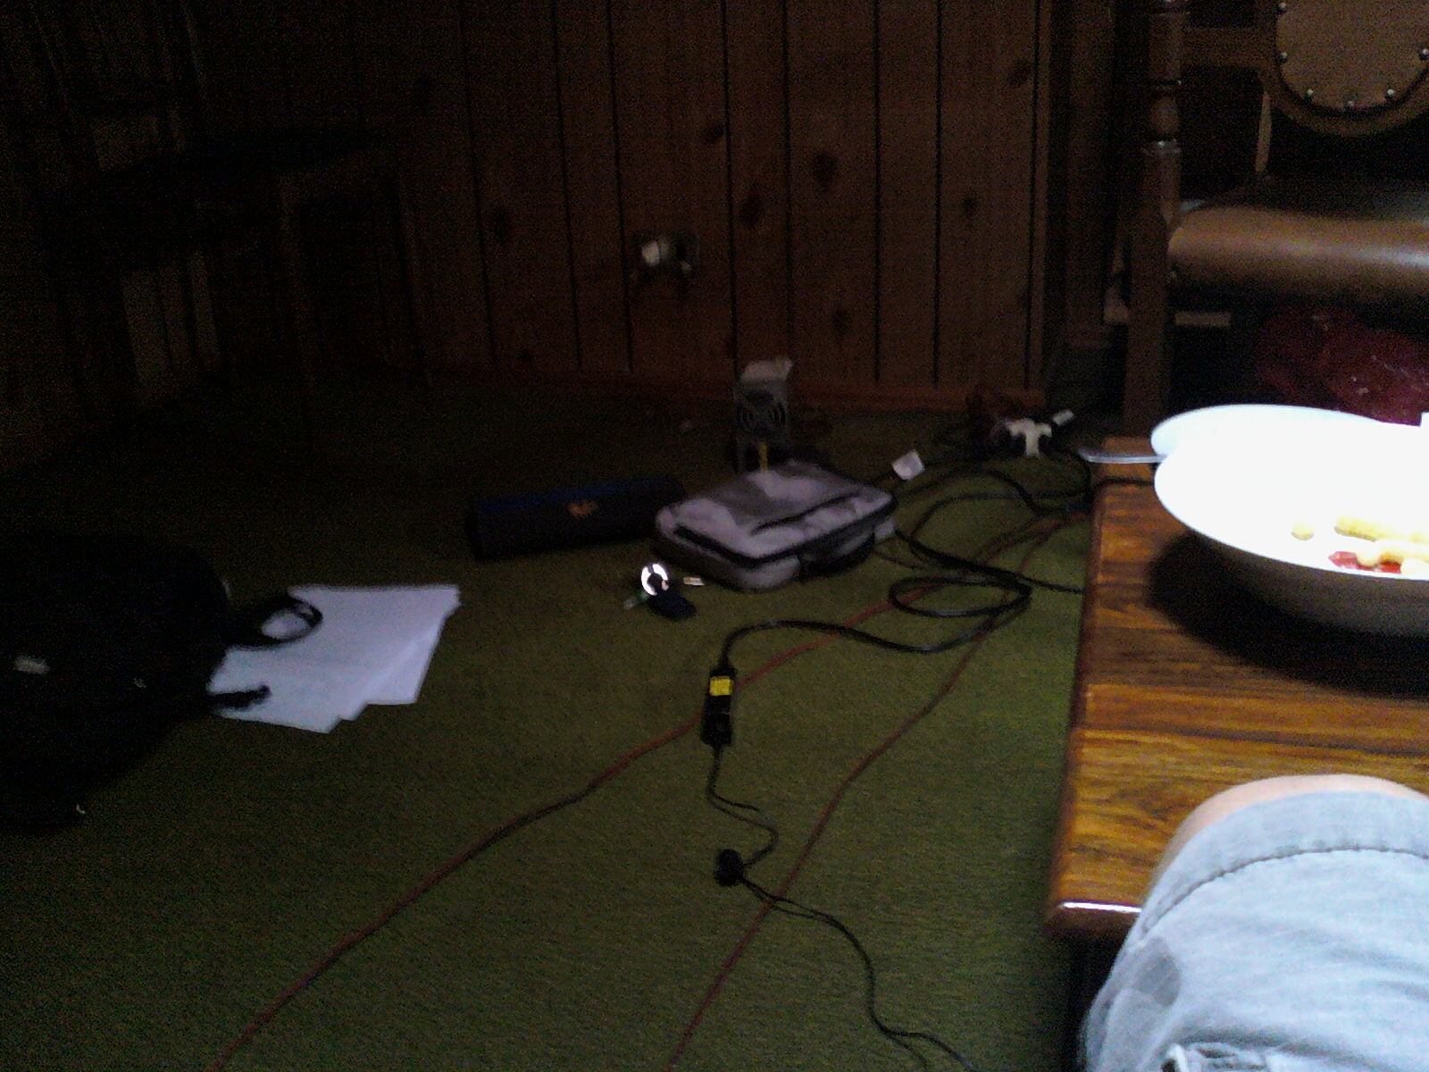
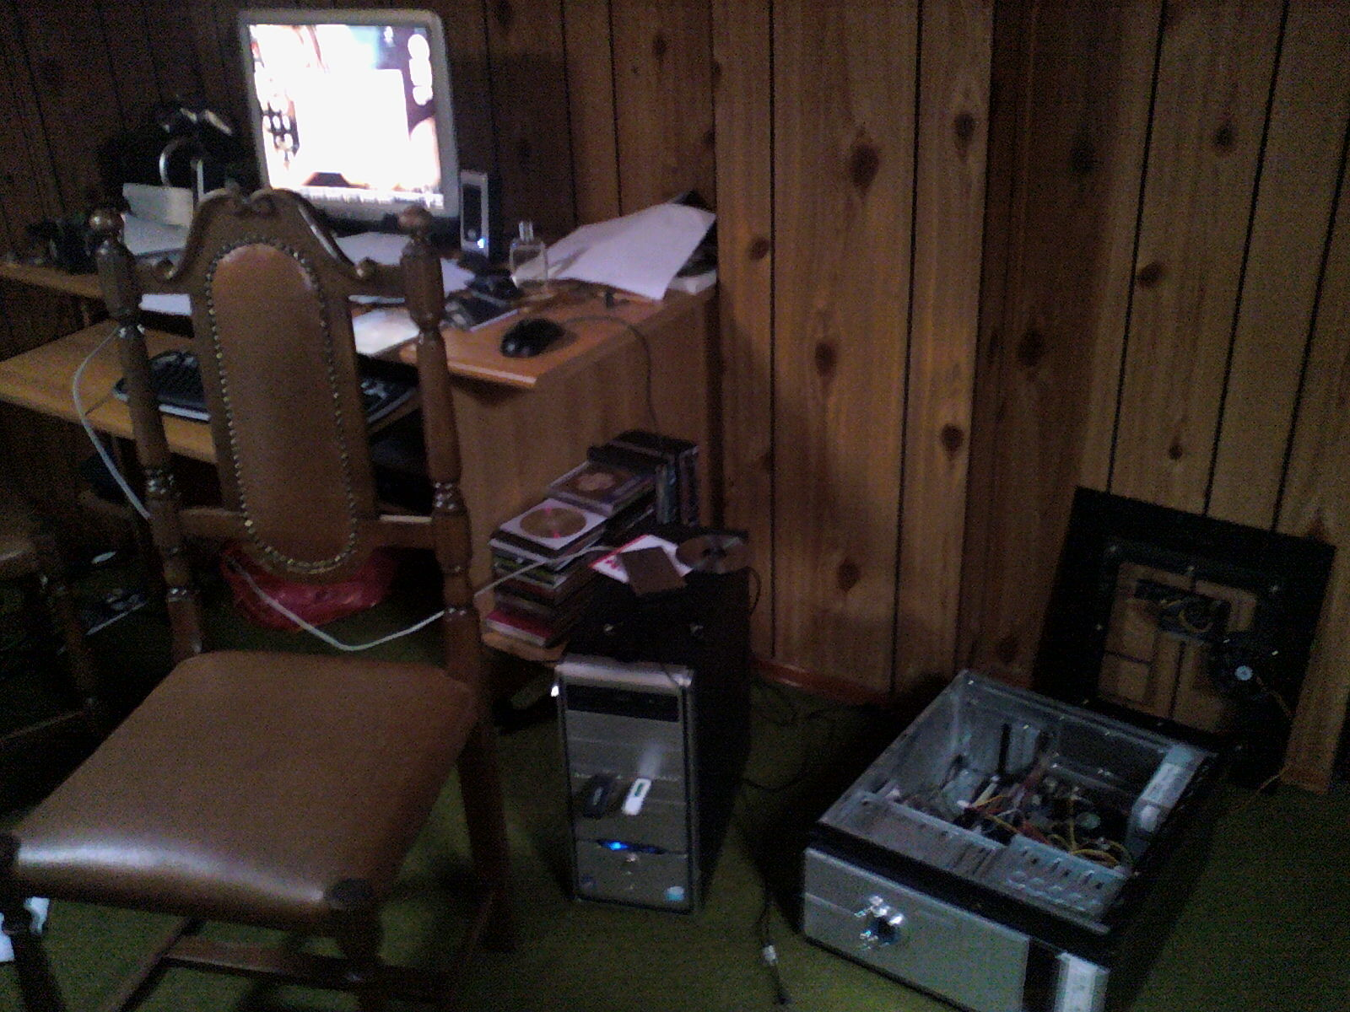
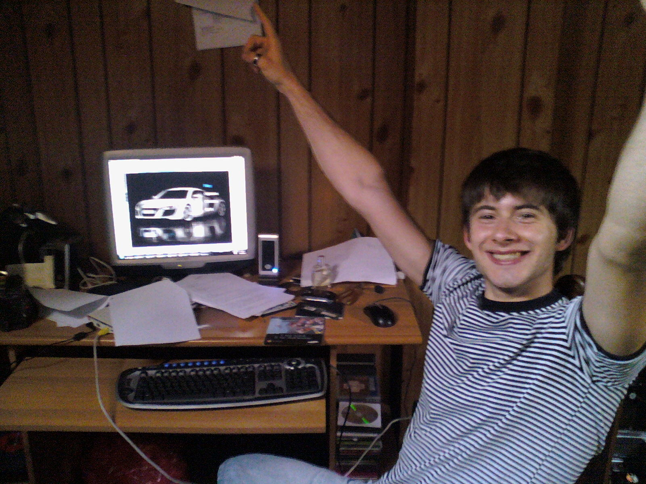
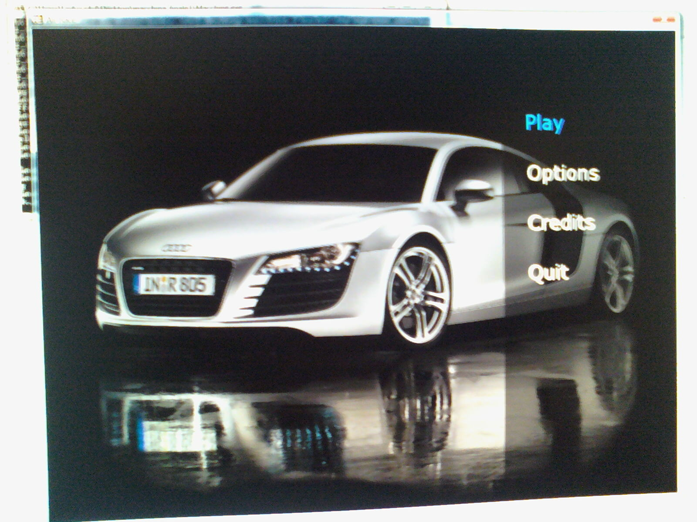
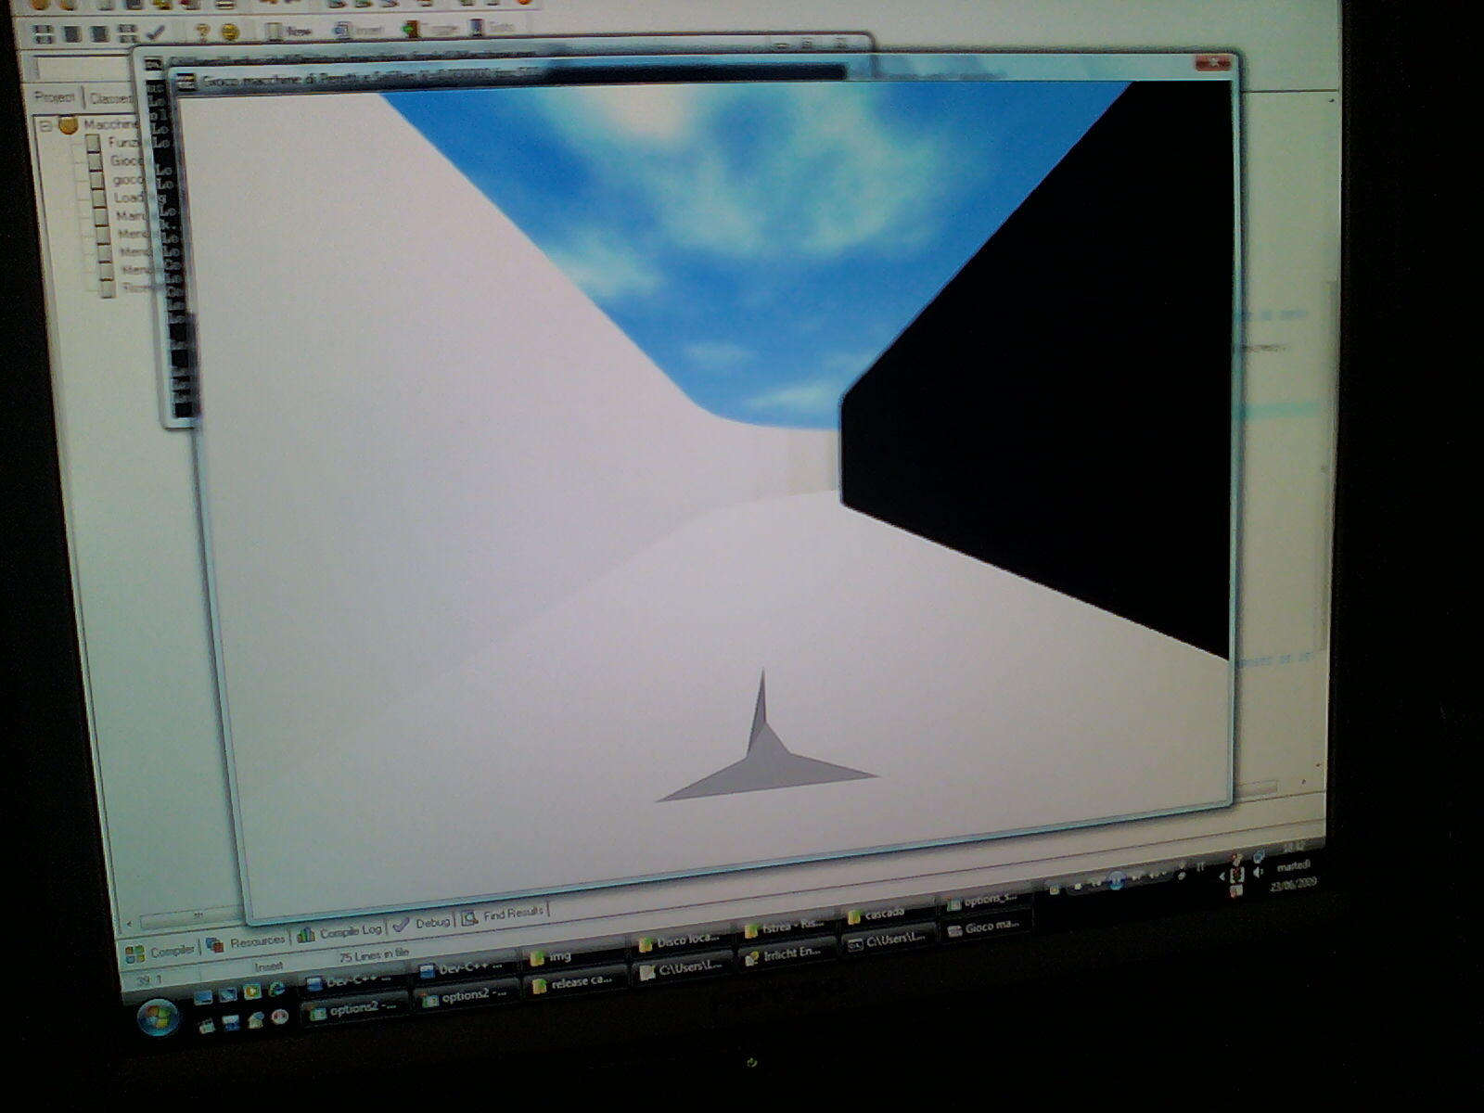
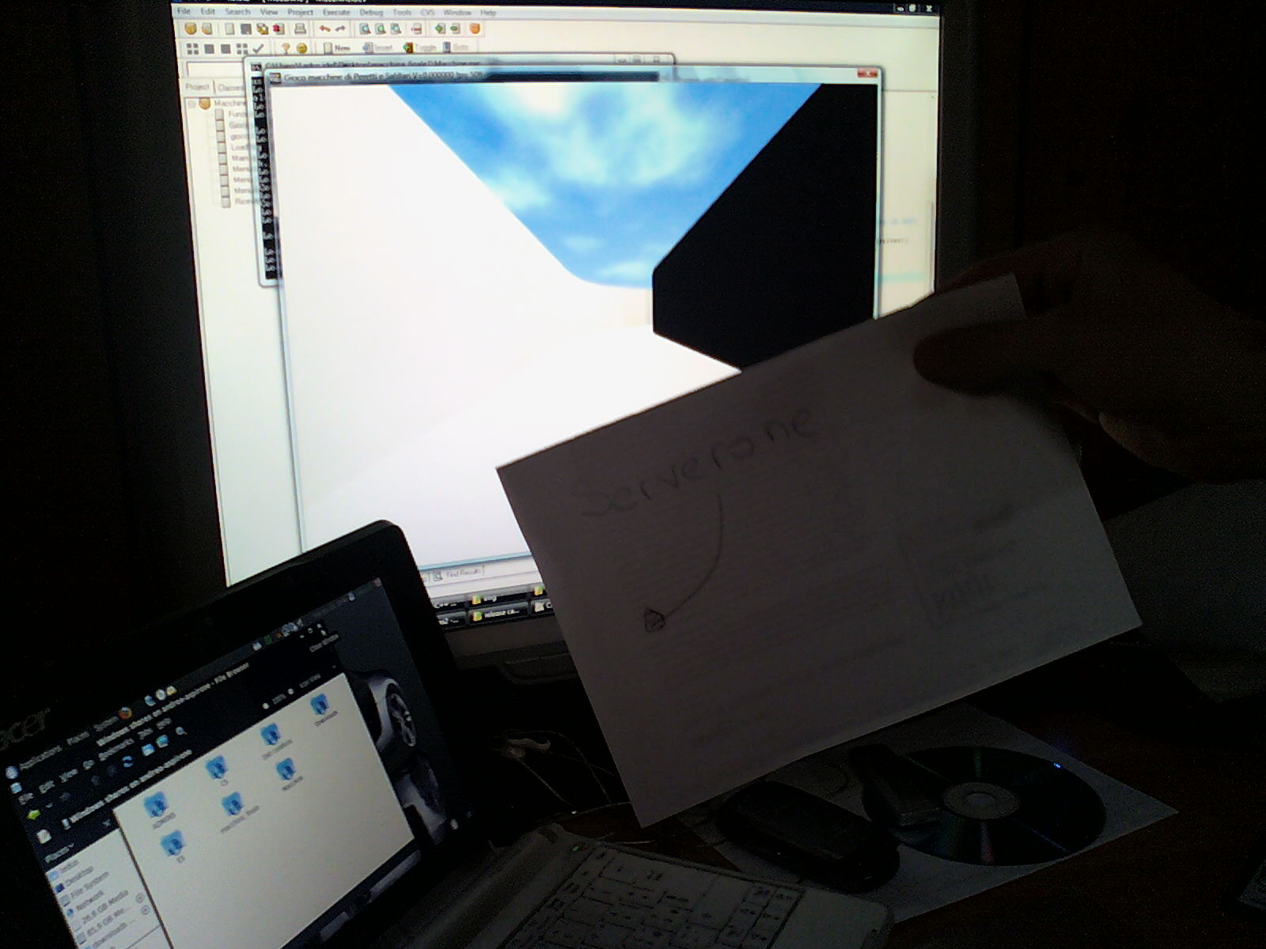
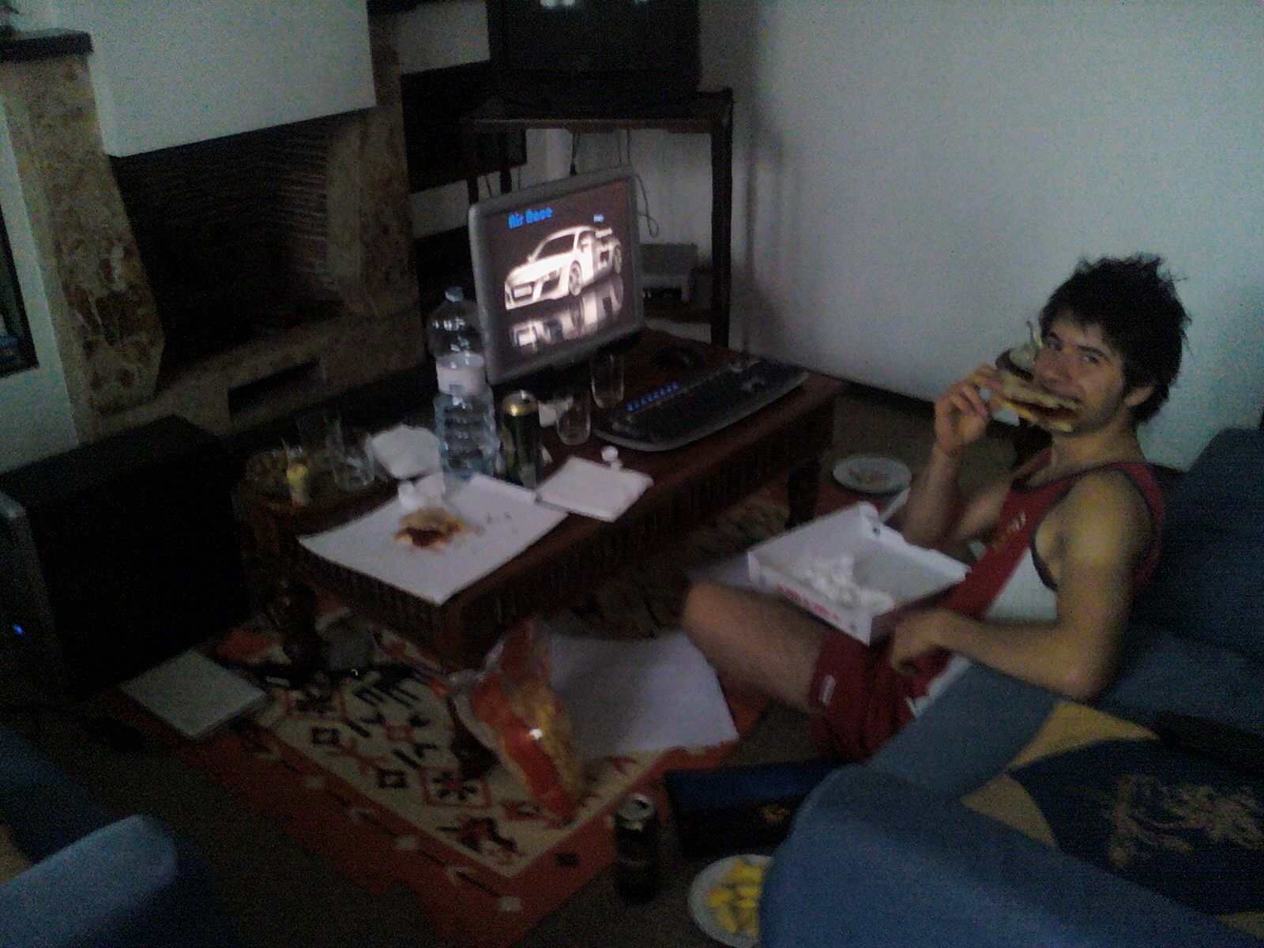
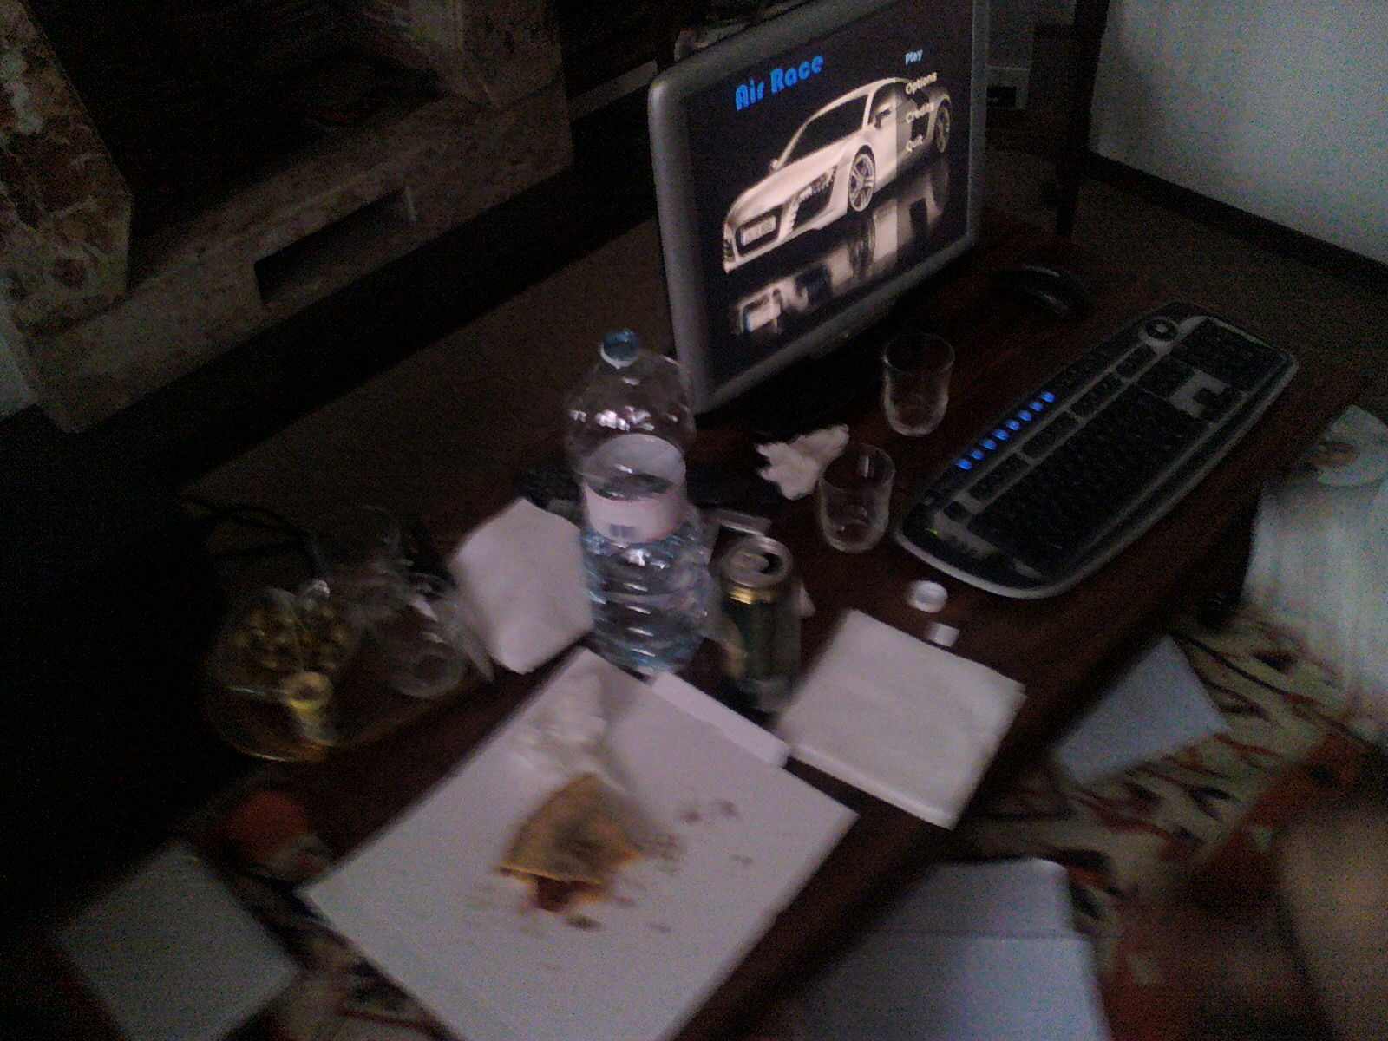
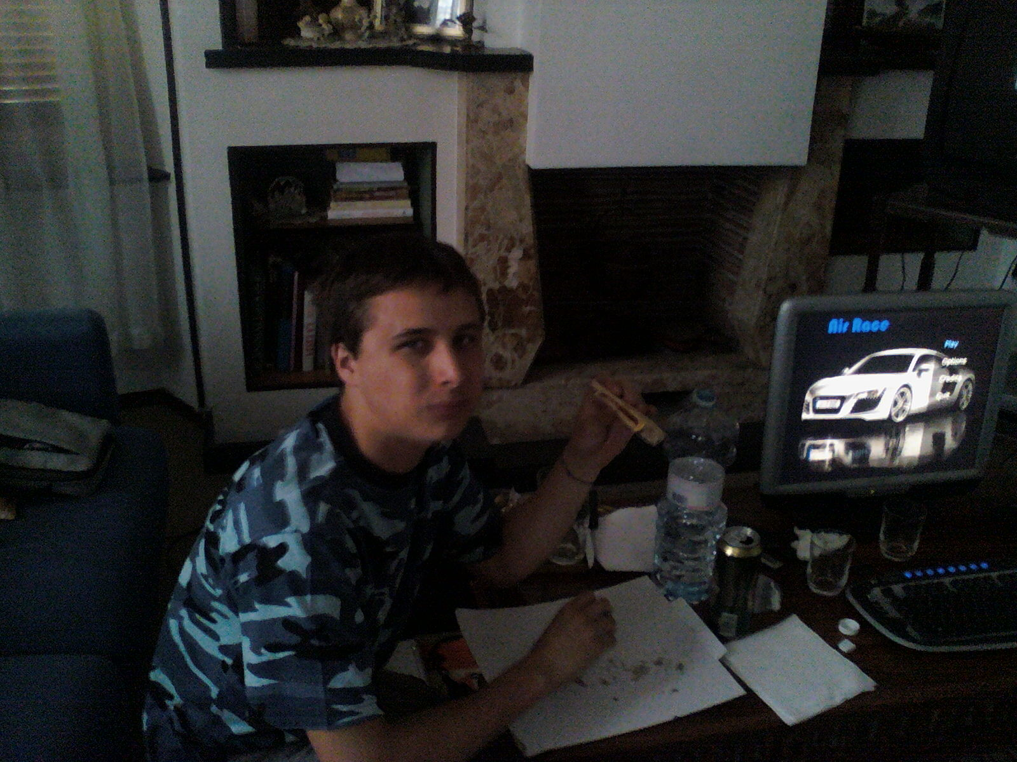
Foto varie

